Slide 1
一、《保密法》
第二十三条 国家秘密的密级、保密期限和知悉范围，应当根据情况变化及时变更。国家秘密的密级、保密期限和知悉范围的变更，由原定密机关、单位决定，也可以由其上级机关决定。
国家秘密的密级、保密期限和知悉范围变更的，应当及时书面通知知悉范围内的机关、单位或者人员。

Slide 2
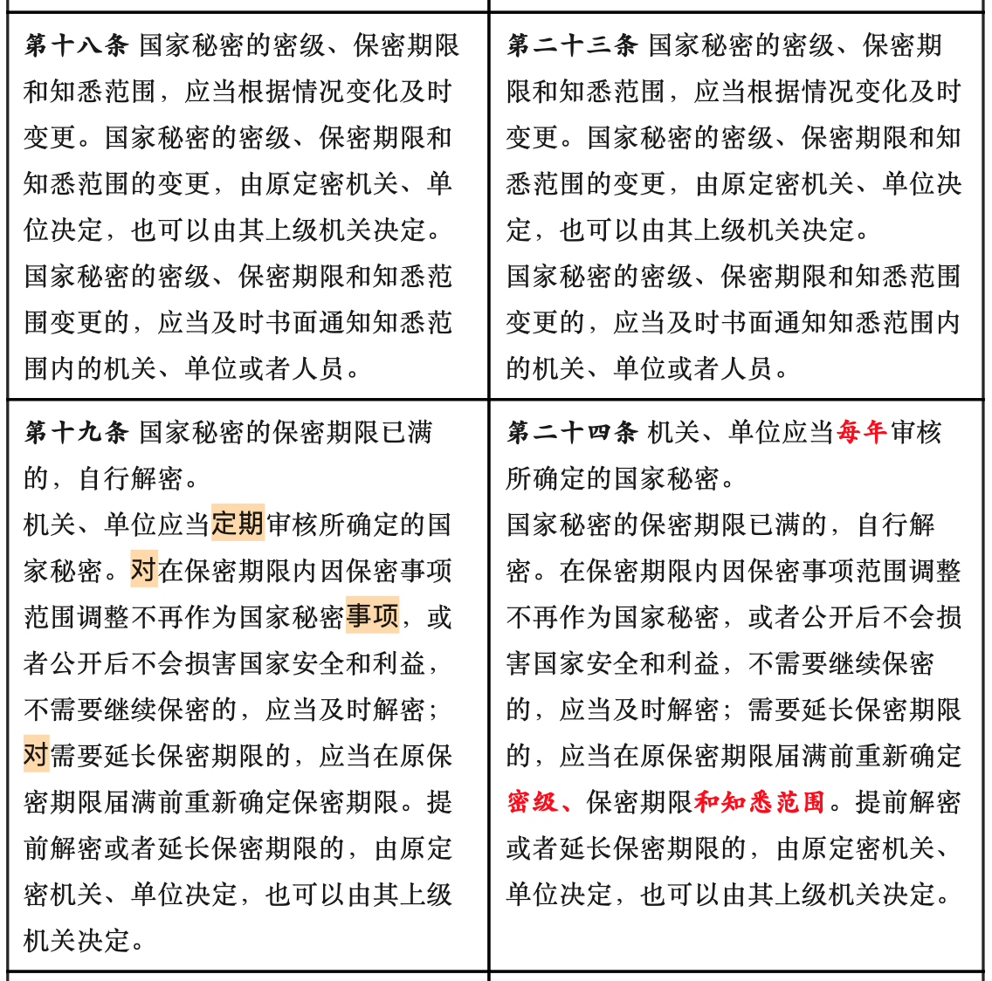
《保密法》修订对比

Slide 3
释义
本条是关于国家秘密变更的规定。
第一款规定国家秘密变更的内容、条件和主体。
国家秘密的变更内容包括密级的降低或提高、保密期限的缩短或延长、知悉范围的缩小或扩大。三者既可以单独变更，也可以同时变更。
本款所称“情况变化”，是指该事项泄露后对国家安全和利益的损害程度已发生明显改变，或者定密时所依据的保密事项范围已作调整。
国家秘密变更的主体既可以是原定密机关、单位，也可以是其上级机关。非本机关、本单位确定的国家秘密事项，需要变更的，可以向原定密机关、单位或其上级机关或有关保密行政管理部门提出建议，不得自行变更。

Slide 4
第二款规定国家秘密变更的通知。国家秘密的密级、保密期限和知悉范围经定密责任人审核批准作出变更决定后，应当以书面形式通知知悉范围内的机关、单位和人员。接到通知的有关机关、单位和人员，应当在原国家秘密载体上做出国家秘密变更后的标志。

Slide 5
二、《保密法实施条例》
第二十二条 机关、单位对所确定的国家秘密，认为符合保密法有关解除或者变更规定的，应当及时解除或者变更。
机关、单位对不属于本机关、本单位确定的国家秘密，认为符合保密法有关解除或者变更规定的，可以向原定密机关、单位或者其上级机关、单位提出建议。
已经依法移交各级国家档案馆的属于国家秘密的档案，由原定密机关、单位按照国家有关规定进行解密审核。

Slide 6
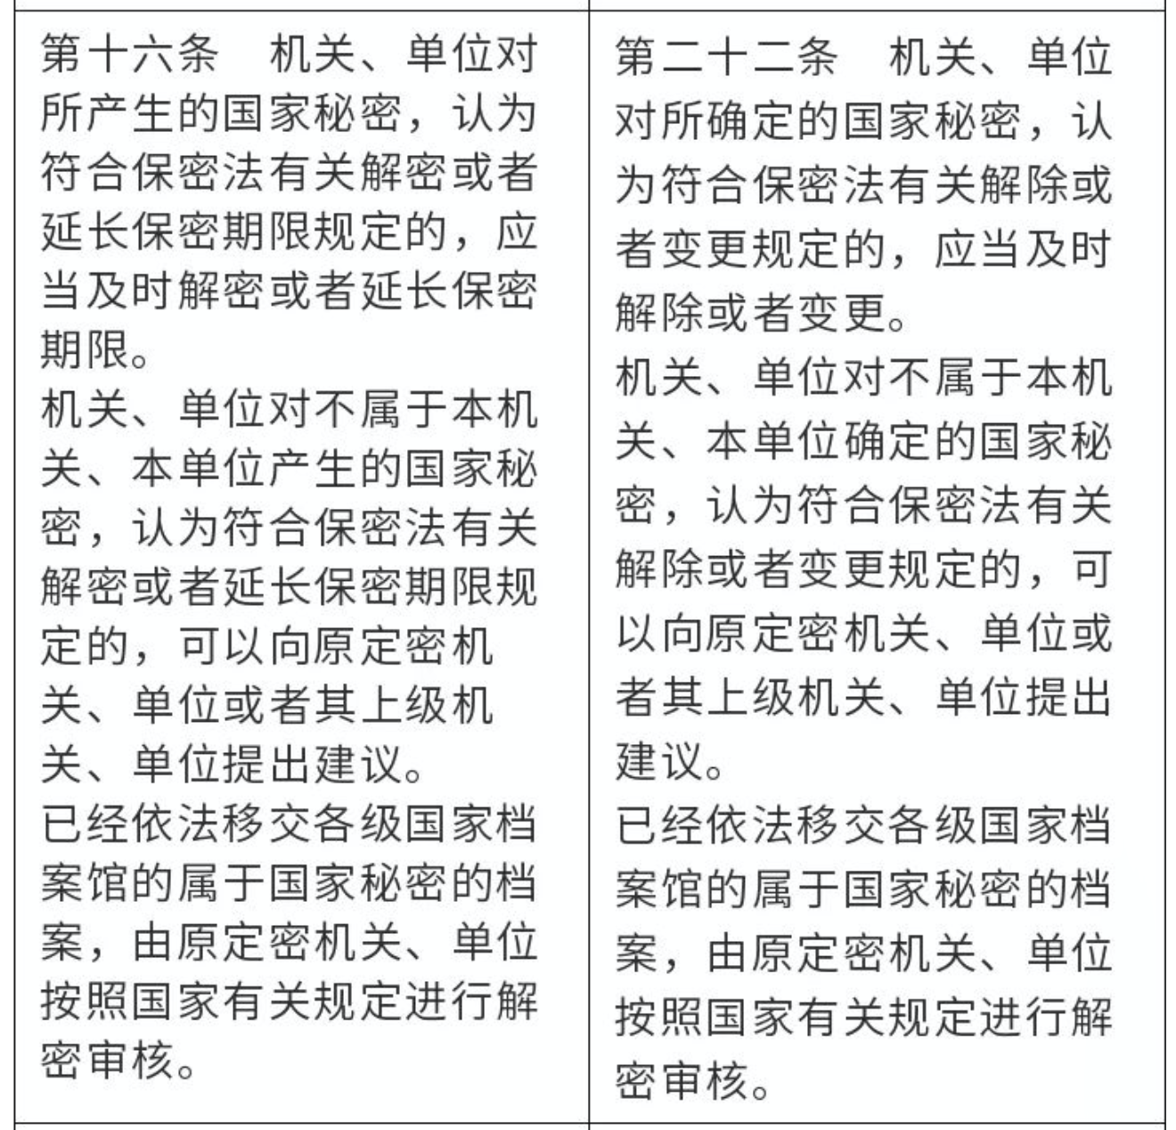

Slide 7
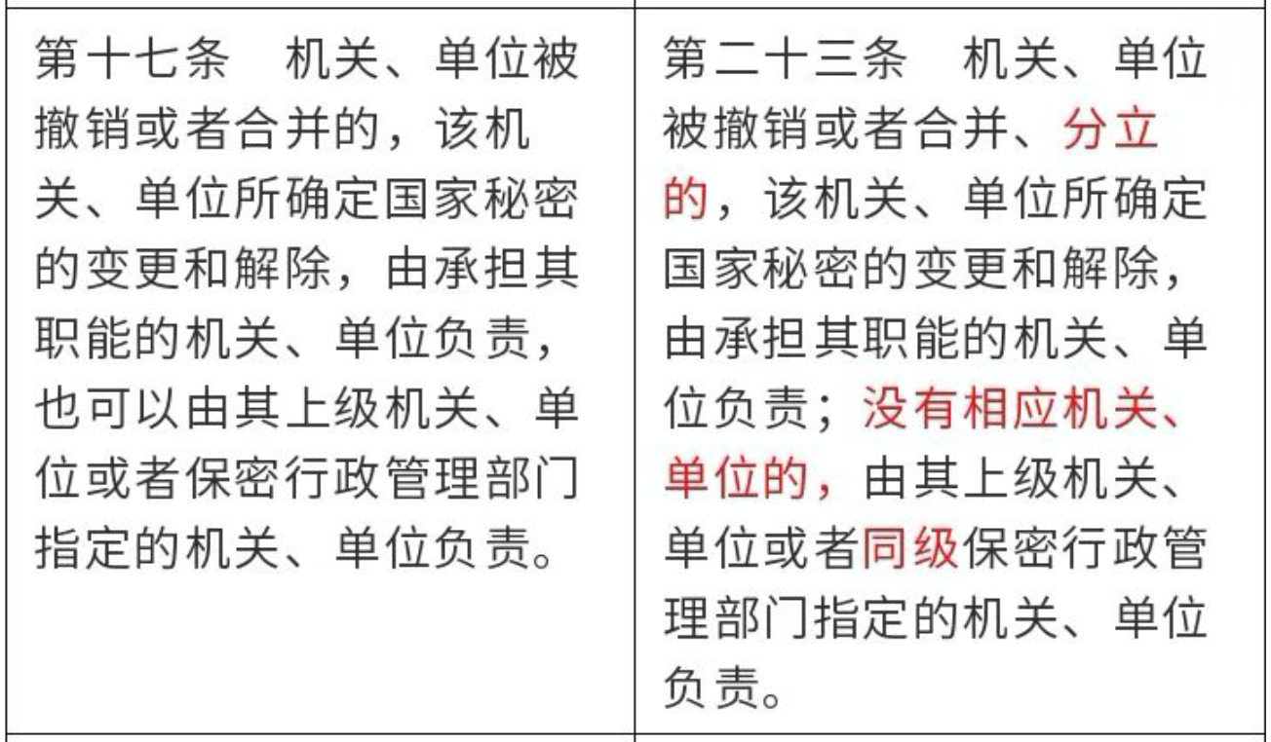

Slide 8
国家秘密变更包括密级的降低或者提高、保密期限的缩短或者延长、知悉范围的调整，三者既可以单独变更，也可以同时变更机关、单位变更国家秘密的密级、保密期限或者知悉范围的，应当书面通知知悉范围内的机关、单位或者人员;对于需要延长保密期限的，应当在保密期限届满前作出变更决定并通知。

Slide 9
第一款规定国家秘密解除和变更制度。
解密意味着解除有关保密措施，知悉范围内的机关、单位和人员不再需要履行相关保密义务。
主要包括两种情形:一是自行解密，明确标注具体保密时限的国家秘密事项，保密时限已满，经原定密机关、单位审核未延长密期限的，自行解密中解密时间已到或者符合解密条件的，自行解密;保密事项范围中明确规定某类事项的保密期限为“长期”的原定密机关、单位认为需要解密的，应当提请规定保密事项范围的机关批准，不得擅自解密。
二是提前解密，在保密期限内因保密法律法规或者保密事项范围调整不再作为国家秘密的，定密时的形势条件发生变化，有关事项公开后不会损害国家安全和利益的，或者根据现行法律、法规和国家有关规定，有关事项应予公开、需要社会公众广泛知晓或者参与的，应当及时解密。
关于解除国家秘密还需注意的是，解密并不意味着可以公开。有的国家秘密事项解密后可能需要作为工作秘密进行管理。需要公开的，应当履行相关审查程序。

Slide 10
关于派生事项的解除和变更，机关、单位所执行或者办理的定密事项没有变更或者解除的，派生国家秘密不得变更或者解除所执行或者办理的已定密事项。
已经变更或者解除的，派生国家秘密的密级、保密期限、知悉范围应当及时作出相应变更或者予以解密。
对已定密事项是否已经变更或者解除不明确的，可以向原定密机关单位请示或者函询，原定密机关、单位应当及时予以答复。
有权决定国家秘密解除或者变更的机关、单位，包括原定密机关、单位及其上级机关，上述机关、单位作出提前解密或者变更国家秘密的决定后，除正式公布的外，应当通知原知悉范围内的机关单位或者人员。

Slide 11
第二款规定解除或者变更国家秘密的建议权。机关、单位认为不属于本机关、本单位确定的国家秘密应当解除或者变更的，可以向原定密机关、单位或者其上级机关、单位提出建议，由后者决定是否解除或者变更国家秘密。
第三款规定档案解密审核制度。已经依法移交各级国家档案馆的属于国家秘密档案的解密工作，按照国家档案局和国家保密局有关规定执行。

Slide 12
四、国家秘密变更的概念
国家秘密的变更是指降低或提高秘密等级，缩短或延长保密期限。
密级的变更，是指降低秘密等级(降密)或提高秘密等级。两者相比较，降密的变更是大量的，提高秘密等级的变更是极个别的。
保密期限的变更包括缩短保密期限和延长保密期限。国家秘密事项的密级和保密期限的变更，可以单独变更，也可以同时变更。不变更密级也可以根据情况变更保密期限；不变更保密期限，也可以变更密级；
一般是变更密级同时也变更保密期限。

Slide 13
五、国家秘密变更的依据
《中华人民共和国保守国家秘密法实施条例》第二十二条
国家秘密事项确定时依据的保密事项范围已作调整
或者泄露会使国家安全和利益遭受损害的程度发生明显变化的
原定密机关、单位或者其上级机关应当及时变更密级或者保密期限。

Slide 14
一是由于客观情况发生变化，原定为国家秘密的对国家安全和利益的关联程度发生变化，该事项公开或泄露后，对国家安全和利益的损害程度已发生明显变化的；
二是定密时所依据的国家秘密事项范围已作修订，或规定中关于该事项定密对所应的条款已作修订；
三是相关情况发生变化，需要对原定的保密期限进行变调整的；
四是因为工作的需要，原定的知悉范围需要扩大的。由于国家秘密事项一旦为知悉范围内的机关、单位的人员知悉，其知悉范围实际上是无法缩小的。所以，知悉范围的变更只能是一种情形，即扩大知悉范围。决定扩大知悉范围同样要坚持工作需要原则和最小化原则。

Slide 15
六、国家秘密变更的意义
国家秘密的变更是定密工作的重要内容，根据实际情况的发展变化，对国家秘密事项实现动态管理，对需要加强保密管理的进行提高密级、延长保密期限、缩小保密范围；对不需要放宽限制国家秘密事项及时降低密级、缩短保密期限和扩大知悉范围；对已丧失国家秘密基本属性和价值，不需要按照国家秘密管理的事项及时解密；对需要社会普遍遵循或执行的，及时予以公开。
这样既有利于节约保密资源，集中人力、物力、财力做好国家秘密的保护工作，也有利于信息资源的合理利用。真正做到“减少保密成本，该保的真正保住，该放的真正放开”。

Slide 16
七、国家秘密变更的内容
密级的变更
保密期限的变更
知悉范围的变更

Slide 17
八、国家秘密变更的主体
原定密机关和授权单位
定密主体的上级机关

Slide 18
九、密级变更流程
《保密法》规定:“国家秘密事项的密级和保密期限，应当根据情况变化及时变更。密级和保密期限的变更，由原确定密级和保密期限的机关、单位决定，也可以由其上级机关决定。”
其他机关、单位不得擅自变更。如果其他机关、单位认为需要变更，可以向原确定密级的机关、单位，或其上级机关或有关保密工作部门提出变更的建议。

Slide 19
在一般情况下，密级和保密期限的变更由机关、单位的承办人员提出意见，报本机关、单位的主管领导人批准。
这方面工作量较大的机关、单位，可以由主管领导人授权本机关、单位的保密工作机构或者指定负责人员办理批准前的审核工作，然后报送主管领导人签批。
密级和保密期限的变更工作情况及其结果都应该作详细的文字记载。
密级和保密期限一经变更，应及时通知有关机关、单位和人员。
国家秘密的密级和保密期限作出变更的决定后，应当对原定的密级和保密期限作出变更的标志。

Slide 20
国家秘密事项的变更与确定国家秘密相同，主要是由产生国家秘密事项的定密责任人负责。
定密责任人应当对本机关、本单位确定的国家秘密事项定期进行审查，以便对需要变更的国家秘密事项及时作出变更决定。
经审查认为符合国家秘密变更情形的，应当按照以下程序办理：

Slide 21
第一，由承办人对国家秘密事项密级、保密期限和知悉范围的变更提出建议意见，填写《国家秘密变更审批表》（见示例1），并提交本机关、本单位定密责任人审核。
第二，定密责任人对承办人提请变更国家秘密事项的意见进行审核并签署是否同意变更的意见；对变更意见不准确的不予批准。
第三，定密责任人对国家秘密作出变更的，应当有关的在国家秘密载体上作出变更后的标志。
第四，国家秘密的密级、保密期限和知悉范围作出变更决定后，机关、单位应当以书面形式通知知悉范围内机关、单位和人员。接到通知的有关机关、单位和人员，应当在原作出的国家秘密载体密级标志附近位置，做出变更的标志。

Slide 22
需要注意的是，机关、单位的定密承办人往往是不确定的，定密时的承办人不一定就是国家秘密事项变更时的承办人。
因此，在实际工作中，变更国家秘密的工作更多的需要定密责任人积极主动地履行职责，定期清理审核已定密事项，认为应当变更的，由定密责任人自己或交由相关人员做好国家秘密事项变更工作。

Slide 23
十、密级变更的条件和方法
1.密级变更的条件
保密事项范围发生变化
重要程度发生变化
知悉范围发生变化

Slide 24
2.密级变更的方法
升高
降低

Slide 25
3.密级变更的程序
密级变更的一般程序
密级变更的承办人
密级变更的简易程序
撤并单位的密级变更

Slide 26
4.密级变更的时机
随时变更
定期审查

Slide 27
十一、保密期限的变更
1.保密期限变更的条件
保密事项范围变化影响
密级变更影响
秘密性影响

Slide 28
2.保密期限变更的主体
原机关单位
上级机关、单位

Slide 29
3.保密期限变更的方法
随保密事项范围的变更
随密级变更的变更
保密期限单独变更

Slide 30
十二、知悉范围的变更
1.知悉范围内的机关、单位需扩大知悉人员范围的情形
2.知悉范围需扩大到原定范围以外的机关、单位和人员的情形
3.原定密机关、单位明确对扩大知悉范围有明确规定的情形
4.对外交往与合作中需要提供国家秘密的情形
5.国家秘密事项需要任用、聘用境外人员知悉的情形

Slide 31
国家秘密的解除

Slide 32
国家秘密的解除
解密是指依照《保密法》的有关规定，通过一定的形式，或履行一定的手续，解除某一国家秘密事项的密级，使其不再受到保密法律法规及保密管理措施限制的过程。某一国家秘密事项解密后，就不再作为国家秘密进行管理，也不再受国家保密法律、法规、制度的保护。

Slide 33
解密制度是许多国家保密制度的重要内容。
美国《国家安全信息保密》规定了系统审查解密、强制审查解密、自动解密3种解密方式。为解决解密工作不适当、不统一、不及时问题，美国还专门建立了国家解密中心，负责指导、协调、监督各部门解密工作。

Slide 34
俄罗斯《联邦国家秘密法》对解密也有专门规定:
一是规定了保密期限。国家秘密信息的保密期限不得超过30年。在特殊情况下，可由部际保密委员会作出延长保密期限的决定。
二是规定了解密的条件。根据国际条约应当公开的信息或者客观情况发生改变，没有必要继续保护的信息应当解密。
三是规定了解密审查。有权将信息定为国家秘密的国家机关负责人必须定期(至少每5年一次)重新审核各机关、企业、机构、组织现行保密信息清单的内容，特别是有关信息定密的依据及密级相符性。
四是规定了解密监督制度。被授予定密权限的国家机关负责人可根据其任命的专家委员会的结论，作出延长国家秘密信息载体初始保密期限的决定。国家机关、企业、机构、组织负责人有权将下属人员定密不当的信息解密。

Slide 36
一、《保密法》
第二十四条 机关、单位应当每年审核所确定的国家秘密国家秘密的保密期限已满的，自行解密。在保密期限内因保密事项范围调整不再作为国家秘密，或者公开后不会损害国家安全和利益，不需要继续保密的，应当及时解密;需要延长保密期限的，应当在原保密期限届满前重新确定密级、保密期限和知悉范围。提前解密或者延长保密期限的，由原定密机关、单位决定，也可以由其上级机关决定。

Slide 37
本条是关于国家秘密审核和解密的规定。
审核和解密制度是定密制度的重要组成部分。审核旨在避免国家秘密“只定不解”，实现国家秘密动态管理。解密后，该事项不再作为国家秘密进行管理。
第一款确立国家秘密年度审核制度。机关、单位应当每年审核所确定的国家秘密事项，做到对所确定的国家秘密保密期限届满前必审核、信息公开前必审核、移交各级国家档案馆前必审核。经审核，仍在保密期限内但不需要继续保密的，应当及时履行程序予以解密;认为仍应继续保密，需要延长保密期限的，应当在原保密期限届满前重新确定;不需要延长保密期限的，保密期限届满，自行解密。但需要注意的是，解密不等于公开。

Slide 38
第二款“保密期限已满”主要是指以下3种情形:一是定密时确定的保密时限已经届满;二是定密时确定的解密时间已经到达;三是定密时设定的解密条件已经达成。
国家秘密的保密时限尚未届满、解密时间尚未到达或者解密条件尚未达成，经审核认为符合下列情形之一的，应当及时解密:
一是保密法律法规或者保密事项范围调整后，有关事项不再属于国家秘密的。
二是定密时的形势、条件发生变化，有关事项公开后不会损害国家安全和利益、不需要继续保密的;
或者根据现行法律、行政法规，有关事项应予公开、需要社会公众广泛知晓或者参与的。
有权决定提前解密或者延长保密期限的机关、单位，包括原定密机关、单位及其上级机关，作出决定后，应当通知原知悉范围内的机关、单位或者人员。

Slide 39
适用本条规定应当注意，保密事项范围中明确规定某类事项的保密期限为“长期”的，原定密机关、单位认为需要解密的，应当提请制定保密事项范围的机关批准，不得擅自决定解密。
对于非由本机关、本单位确定的国家秘密事项，认为符合解密条件或者需要延长保密期限的，可以向原定密机关、单位或者其上级机关提出建议，不得自行决定。
延长保密期限的决定应当在保密期限届满之前作出，并提前发出通知，避免知悉范围内的机关、单位或者人员在保密期限届满时未接到通知而自行解密。

Slide 40
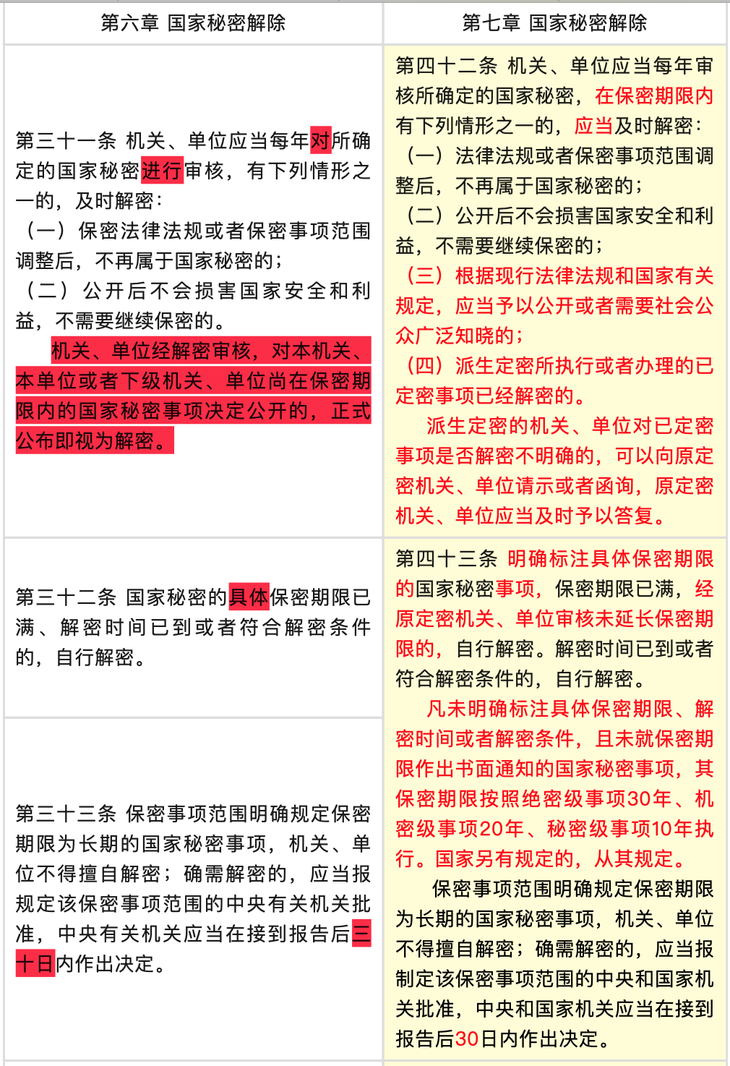
二、《国家秘密定密管理规定》

Slide 41
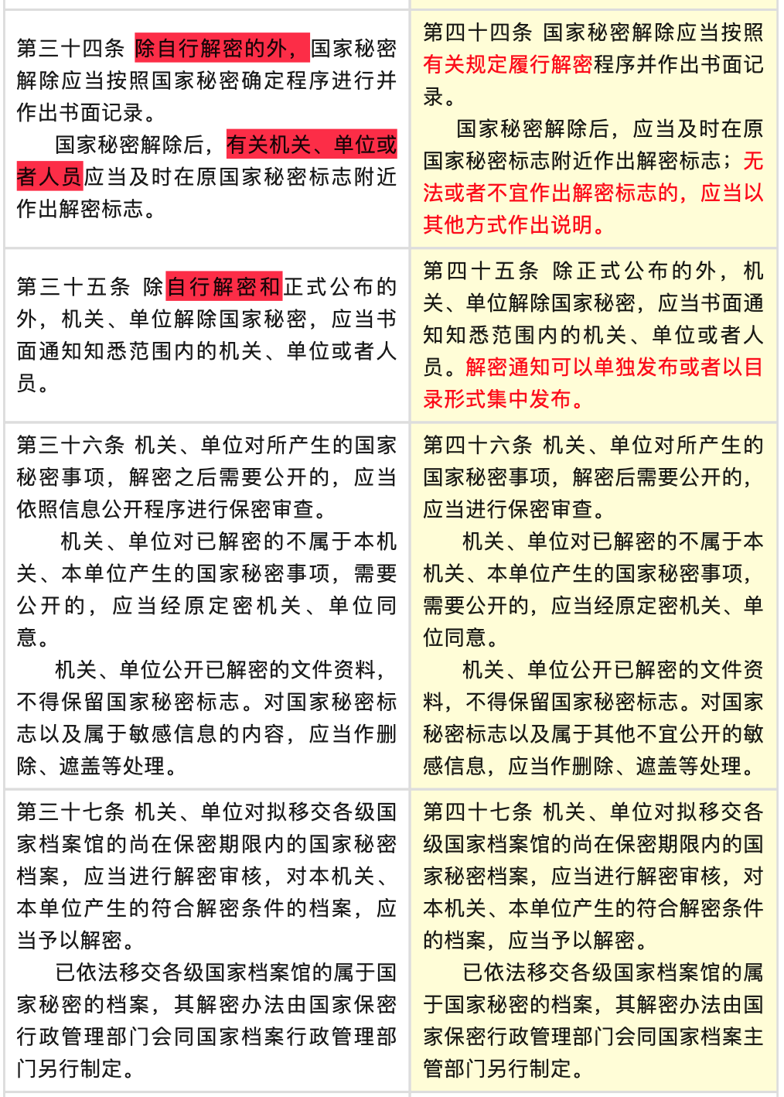

Slide 42
国家秘密解密暂行办法
第一章总则
第二章解密主体
第三章解密条件
第四章解密程序
第五章解密后管理
第六章附则
Notes:
http://mw.nmg.gov.cn/zt/bmxcjyhd/bmflfg/202204/t20220421_2042708.html

Slide 43
1.解密的类型及渠道
自行解密
公布解密
提前解密

Slide 44
2.自行解密的条件和时机
期限届满
原定密机关、单位未作出延长的决定

Slide 45
3.公布解密的条件与时机
政策类国家秘密事项
决策类国家秘密事项
执行类国家秘密事项

Slide 46
4.提前解密的条件与时机
根据保密事项范围已不属于
信息公开
依申请审查解密
上级机关单位建议

Slide 47
5.解密条件的推理判断
从解密可能引发后果衡量
从全局与局部利益衡量
从利与弊的角度衡量

Slide 48
6.解密程序
一般情况下，同原始定密一样

Slide 49
7.解密责任人
“谁定密、谁变更、谁解密”
上级机关
承担职能的机关

Slide 50
8.解密中应注意的问题
解密不等于公开
不全文公布不等于公布解密
解密时对敏感信息的处理
移交档案馆的档案解密

Slide 51
http://www.gmw.cn/01wzb/2009-12/27/content_1029431.htm
保密期限未届满而需提前解密的，依照《保密法》第十六条、《实施办法》第十五条规定办理。如对上级主管机关决定解密的持有异议时，绝密级事项可报国家保密局决定；机密级、秘密级事项可报省国家保密局决定。

Slide 52
国防科学技术成果国家秘密的保密和解密办法
第十二条 国防科学技术成果秘密的保密期限届满，自行解密。
在保密期限内，国防科技成果秘密具备下列条件之一的可以提前解密：
(一) 用于已经退出现役装备的；
(二) 已经有接替技术，原有技术无保密价值的；
(三) 虽属现役装备中的国防科技成果，但其主要秘密国内外已经通过专利或其它途径公开，失去保密价值的。
在保密期限内的秘密级国防科技成果，其解密由原确定密级的单位决定；机密级国防科技成果，其解密由国务院有关主管部门、军队有关主管单位决定，绝密级国防科技成果，其解密由国务院有关主管部门、军队有关主管单位提出审查意见，报国防科工委审批。

